Slide 1
컨텐츠 개발에서 설계자가 알아야 할 것
게임에 필요한 게 뭔지 알아야 한다.
예) <라스트오브어스> - 전투 스킬은 필요없는데, 전투 스킬에 대해 이야기한다? 안 된다.

Slide 2
오늘 할 것
전투가 주기 때문에 ‘Special Action’이 아니라, ‘Skill’로 배우는 것
스킬의 라이브러리 – LOL에서 가져와서 만들자.
보스의 스킬 – MMORPG에서 레이드 보스가 사용하는 스킬을 가져오자.
챗지피티한테 게임 캐릭터의 스킬을 분석해달라고 하고, 문서로 내가 정리하자.

Slide 3
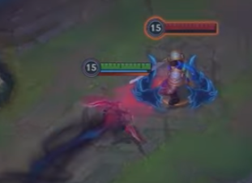
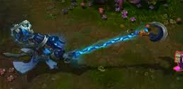
쓰레쉬 Q (사슬 낫) | 이미지 |  | 녹턴 R (파라노이아) | 이미지
 | 핵심 구조 | 투사체 명중 → 대상 속박 이후 선택 : 재입력 → 대상에게 이동 |  | 핵심 구조 | 전장 전체 시야 차단 특정 대상에게 돌진
 | 본질 | “맞추면 유리해지는 강제 연결“ 행동 제한 + 선택 확장 |  | 본질 | “정보 박탈 → 공포 생성“ 인지 방해 + 고립
 | 재정의 | 행동 제한이 아니라 “도덕적 선택 강제 장치＂ |  | 재정의 | 정보 제거가 아니라 “결과를 보지 못하게 만드는 시스템＂
스킬 재정의 | 이름 | 도움 요청
 | 설명 | 플레이어를 속박 상태로 만듦 → NPC 환영 등장
 | 특징 | 환영 도와주기 → 체력 소모 / 버프(정신력 상승) 무시한다 → 즉시 풀림 / 디버프(정신력 감소)
 | 포인트 | CC기를 “도덕 선택＂으로 바꿈

Slide 4
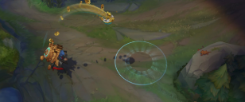
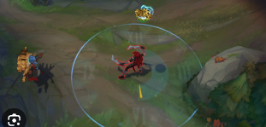
질리언 Q (시간 폭탄) | 이미지
 | 핵심 구조 | 플레이어에게 “폭발 표식“ 부여 일정 시간 후 폭발
 | 본질 | “지연된 결과“ 예측 가능하지만 피하기 어려운 압박
스킬 재정의 | 이름 | 미뤄진 선택
 | 정의 | 거리 기반 피해 구조
 | 설명 | 플레이어에게 표식 부여 → 일정 시간 후 폭발하는데, 주변 NPC가 대신 피해를 받을 수도 있음
 | 특징 | 주변 NPC들과 거리 유지 → 플레이어 혼자 큰 피해 주변 NPC들과 가까이 → 피해 분산
 | 포인트 | “시간 제한 선택“ + “도덕적 책임＂

Slide 5
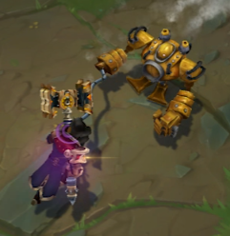
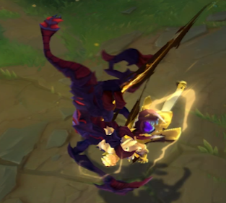
블리츠크랭크 Q (로켓 손) | 이미지 |  | 세트 R (대미 장식) | 이미지
 | 핵심 구조 | 대상 끌어오기 |  | 핵심 구조 | 대상 붙잡고 특정 위치로 이동 후 충돌
 | 본질 | 위험 위치로 강제 이동 |  | 본질 | 위치 재배치 + 결과 발생
스킬 재정의 | 이름 | 떠넘기기
 | 정의 | 공간 제어가 아니라 “위험을 누구에게 귀속시킬지 결정하는 시스템”
 | 설명 | 플레이어와 NPC의 위치가 강제 교환됨
 | 특징 | 보스의 강력한 공격이 특정 위치에 예고됨 스킬 발동 시, 해당 위치에 있던 NPC와 플레이어 위치 교환
 | 포인트 | “희생“을 물리적으로 체험하게 만듦

Slide 6
수정 필요 (지금 상태는 5페이지와 중복)
블리츠크랭크 Q (로켓 손) | 이미지 |  | 세트 R (대미 장식) | 이미지
 | 핵심 구조 | 대상 끌어오기 |  | 핵심 구조 | 대상 붙잡고 특정 위치로 이동 후 충돌
 | 본질 | 위험 위치로 강제 이동 |  | 본질 | 위치 재배치 + 결과 발생
스킬 재정의 | 이름 | 죄책감 축적
 | 정의 | 공간 제어가 아니라 “위험을 누구에게 귀속시킬지 결정하는 시스템”
 | 설명 | 플레이어와 NPC의 위치가 강제 교환됨
 | 특징 | 보스의 강력한 공격이 특정 위치에 예고됨 스킬 발동 시, 해당 위치에 있던 NPC와 플레이어 위치 교환
 | 포인트 | “희생“을 물리적으로 체험하게 만듦

